Slide 1

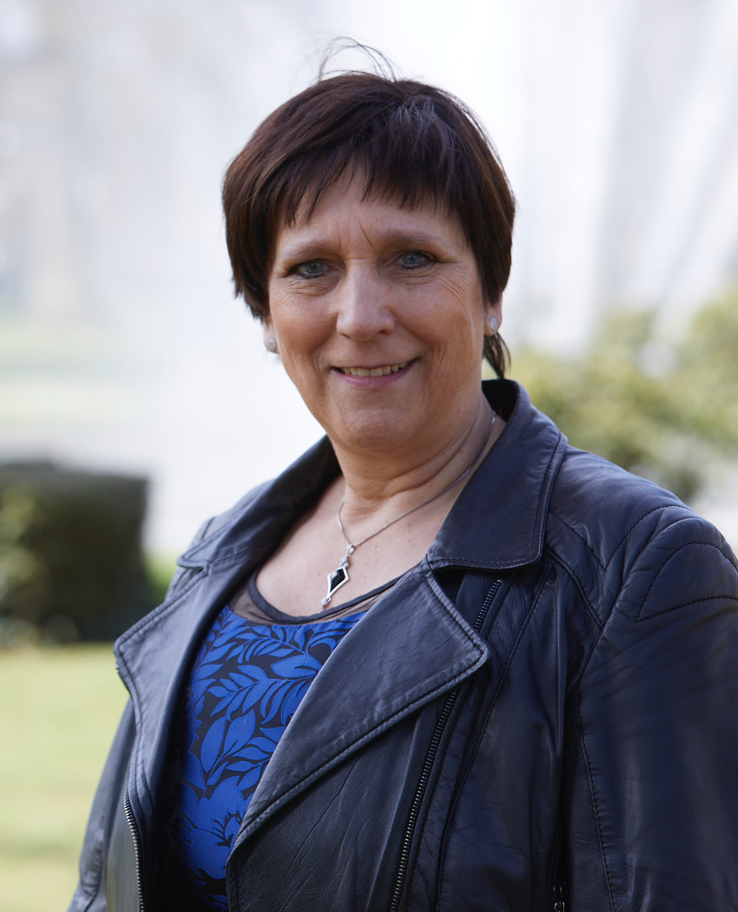
Annie Kempers-Warmerdam
Oprichter Examenkamer
Gepromoveerd in sociale wetenschappen
Houd van verre reizen
Leg natuur vast in foto’s
Heb het mooiste beroep ter wereld
Voorzitter Raad van Bestuur Stichting Examenkamer en
Nationaal Kenniscentrum EVC

Slide 2
Leven lang Ontwikkelen
Drie ontwikkelingen
Beroeps Overstijgende Competenties
Transversal Skill
Startbekwaam – vakbekwaam en vakvolwassen
EVC-compact

Slide 3
Leven Lang Ontwikkelen
Aanleiding ontwikkeling BOC
Werkloosheid /
Verdwijnen banen/
werkgelegenheid grafische sector
Vakvolwassen Warehouse manager
Doorgroeien met cursussen en informeel leren op de werkvloer
Vakbekwame
Manager logistiek
Manager Logistiek
Beroeps overstijgende competenties
Competentiebewijs
niveau 4 aangetoond.
Manager productieafdeling Grafische industrie
(niveau 4)
Generieke / beroeps overstijgende skills/vaardigheden/
competenties zijn toepasbaar/inzetbaar in meerdere / verschillende sectoren en functies
Productiemedewerker grafische industrie
(mbo 2 - diploma)
22 jaar 40 jaar 68 jaar
Nationaal Kenniscentrum EVC / d.d. 25 februari 2020

Slide 4
BOC, Beroeps Overstijgende Competentiestructuur
Kennis
Vaardigheden
  Toepassen van kennis
  Communicatievaardigheden
  Informatievaardigheden
  Probleemoplossende vaardigheden
  Leer- en ontwikkelvaardigheden
  Commerciële en financiële vaardigheden
  Managementvaardigheden en leiderschap
Verantwoordelijkheid en zelfstandigheid
Transfervaardigheden
1
Denk- / werkniveau
inzetbaarheidsniveau
2
3
4
5
6
7
8
9

Slide 5
Van Beginner tot expert
Beginnende lerenden hebben een onvolledig begrip en benaderen taken op een mechanische manier. Beginnende lerenden hebben begeleiding nodig.
Gevorderde beginners hebben een werkend begrip van concepten. Ze hebben de neiging om acties te zien als een reeks stappen. Gevorderde beginners kunnen eenvoudige taken uitvoeren zonder supervisie.
Vaardige lerenden zijn in staat om de context te begrijpen. Zij kunnen het werk zelfstandig uitvoeren volgens een aanvaardbare standaard.
Bekwame lerenden hebben een dieper begrip en zijn in staat om acties holistisch te zien. Zij zijn consequent in staat om een hoge standaard te bereiken.
Deskundige lerenden hebben een gezaghebbend, diepgaand en holistisch begrip. Zij zijn in staat om 'intuïtief' met routinezaken om te gaan, om verder te gaan dan bestaande interpretaties. Zij bereiken consequent uitmuntendheid.
Bron: Dreyfus, 1981; Dreyfus en Dreyfus, 1986 (Dreyfus, S.E., 1986)

Slide 6
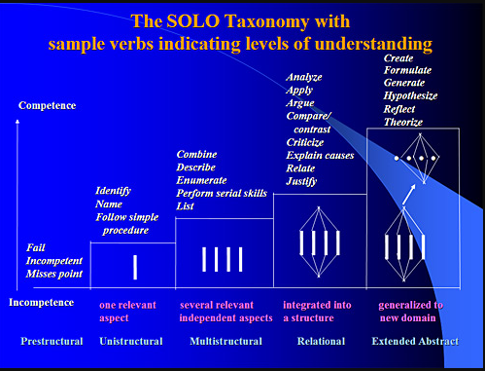
In de SOLO-taxonomie:
verdieping van het begrip.
De ervaren expert maakt conceptualisaties op niveaus die verder gaan dan wat in het eigenlijke onderwijs- en leerproces aan bod is gekomen.
Hij kan veralgemeniseren naar nieuwe gebieden.

Slide 7
Transversal skills – internationaal project
Beginnersniveau: ik beschik over competenties in dit werkveld, maar moet meer leren om de taak uit te voeren.
Basis niveau: ik beschik over basis competenties in dit werkveld, maar ik voel me niet op mijn gemak om de taak zonder hulp van een meer ervaren persoon uit te voeren.
Voldoende niveau: Ik beschik over competenties in dit werkveld en ik kan de taak zelfstandig uitvoeren.
Gevorderd niveau: ik beschik over gevorderde competenties in dit werkveld en ik kan anderen ondersteunen om hun taak uit te voeren en/of anderen dit leren.
Expert-level: ik beschik over expert competenties in dit werkveld en kan niet alleen anderen ondersteunen en hen het vak leren, maar ik kan ook beleidsmakers adviseren, processen, procedures, instrumenten en curricula ontwerpen.

Slide 8
Startbekwaamheid, vakbekwaamheid, vakvolwassenheid
Op basis van meerjarige werkervaring
Gemeten a.d.h.v.
Beroeps- en branchestandaard
en/of
delen van onderwijsstandaard (kernvakken, profielvakken, keuzevakken)
Zelfstandig functionerend en zichzelf ontwikkelend /
zelf sturend a.d.h.v. actuele ontwikkelingen, vanuit trends en ontwikkelingen en wet- en regelgeving.
Permanente Educatie gedefinieerd door branche, afgestemd op actuele ontwikkelingen, in combinatie met aantoonbaar werkverband, en al dan niet opgenomen in beroepsregister.
Startkwalificatie
Gemeten door onderwijsinstelling
Onderwijsstandaard
Vakvolwassen professional
Vakbekwame functionaris
Beginnend beroepsbeoefenaar
© Stichting Examenkamer/NKC-EVC / d.d. 27-09-2019

Slide 9
Docenten in het basisonderwijs:
  Startbekwaam
  Basisbekwaam
  Vakbekwaam

